Slide 1









Trường Tiểu học Nguyễn Bỉnh Khiêm
BÀI GIẢNG ĐIỆN TỬ THÁNG 3
MÔN TIẾNG VIỆT
ÔN TẬP GIỮA HỌC KÌ 2 TIẾT 5,6
Notes:
Đây là bìa theo tháng khi đăng lên cổng TTĐT

Slide 2
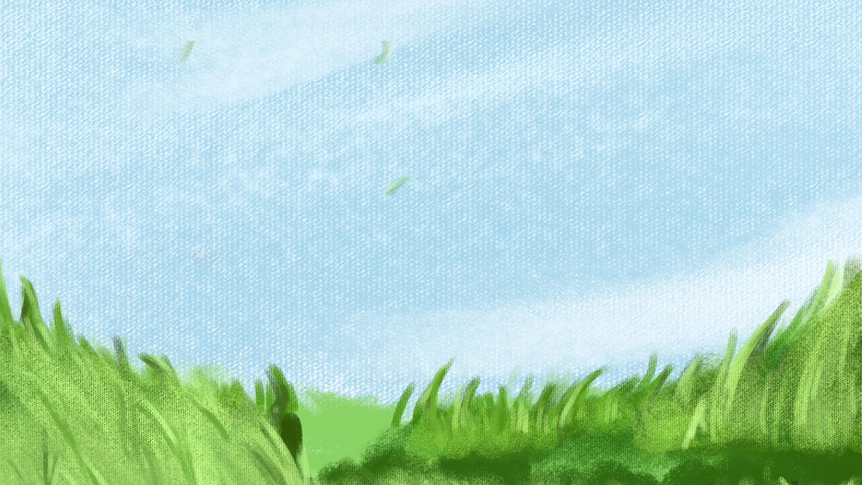

KHỞI ĐỘNG

Slide 3
KHÁM PHÁ

Slide 4

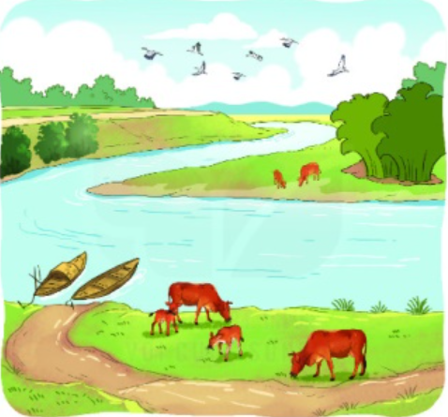
Bài 6. Quan sát tranh và tìm từ ngữ:
a. Chỉ sự vật. M: Con thuyền
b. Chỉ màu sắc của sự vật: M: nâu

Slide 5
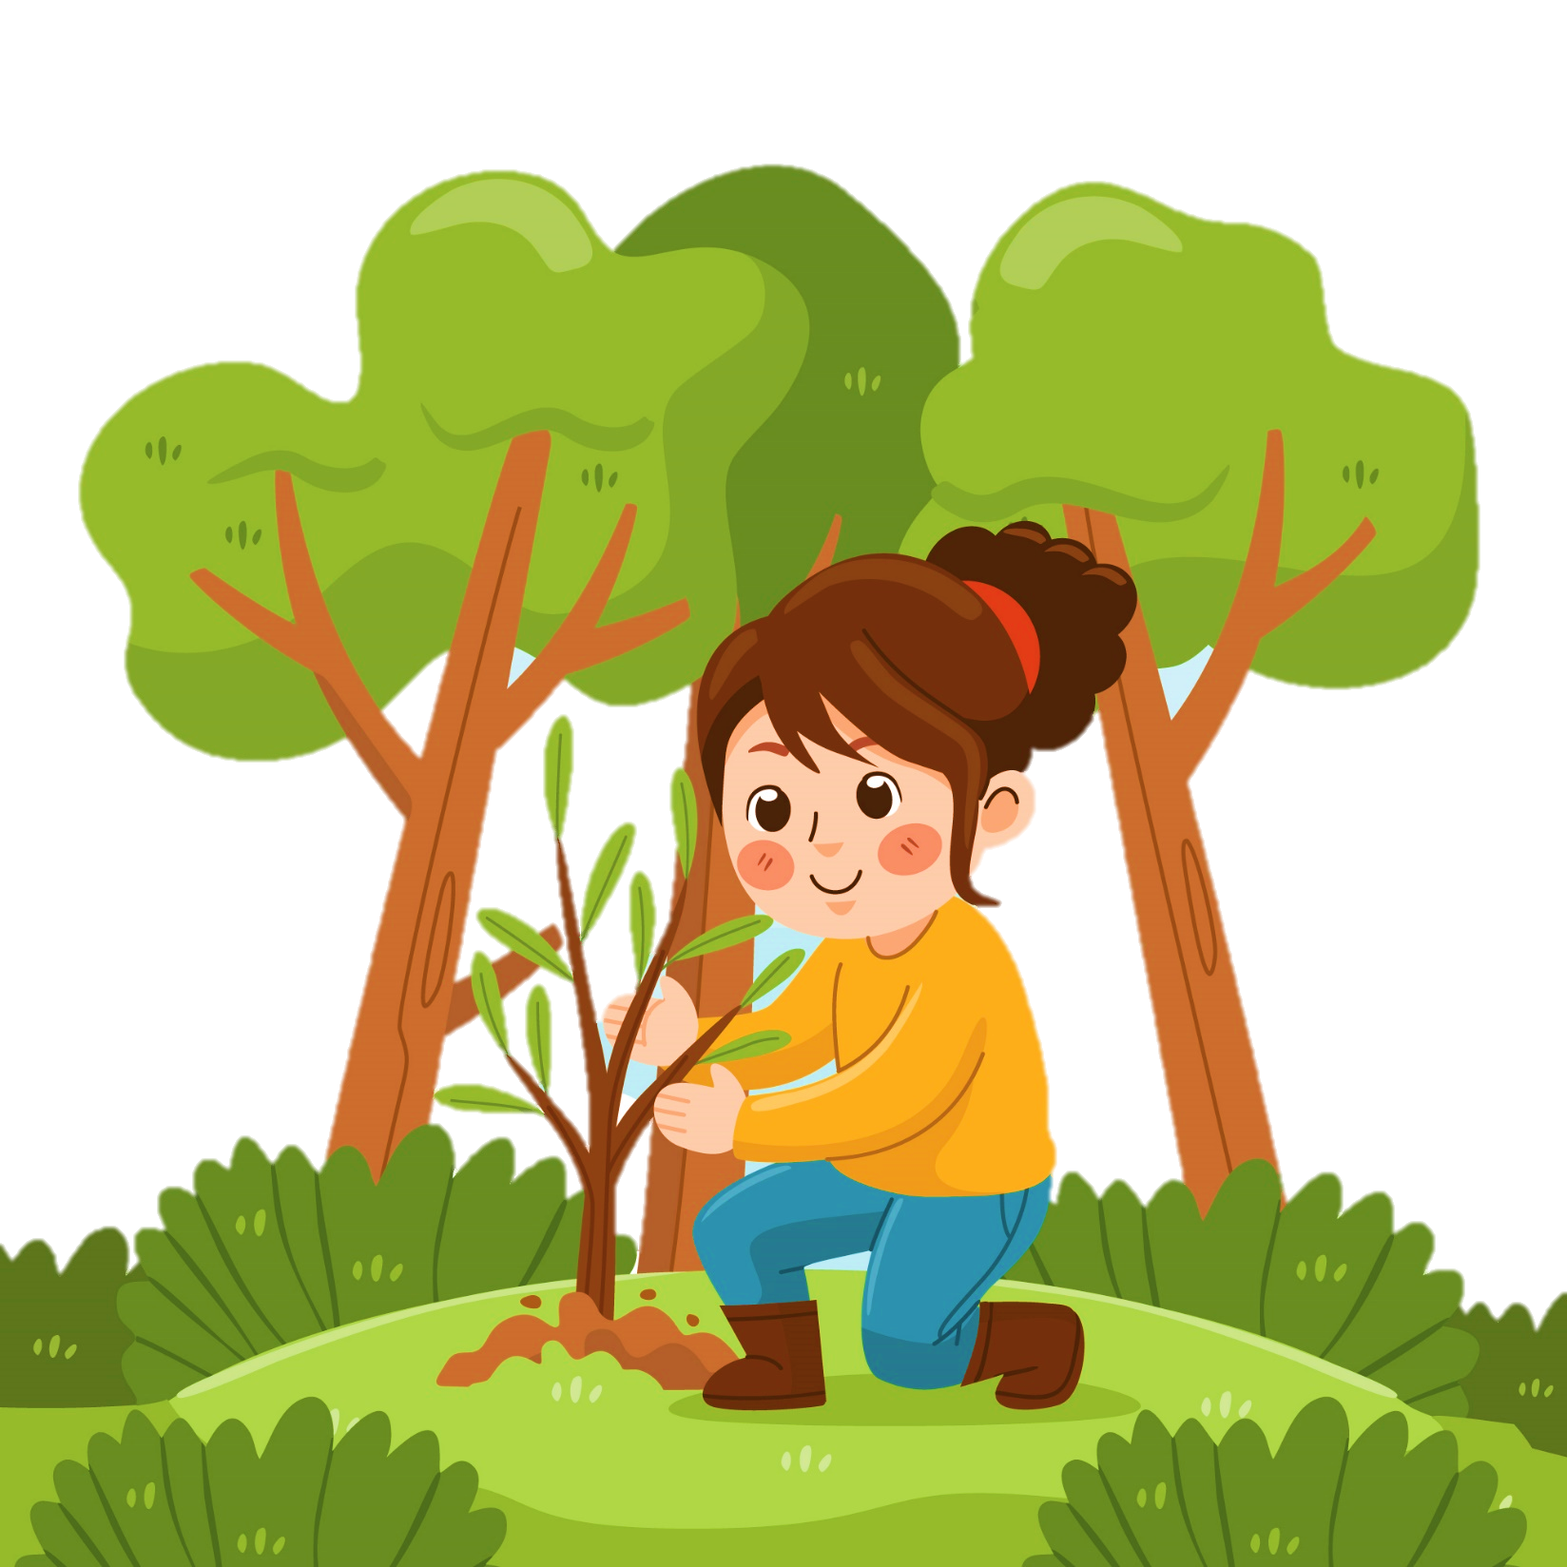
Từ ngữ chỉ màu sắc của sự vật
Từ ngữ chỉ sự vật | Từ ngữ chỉ màu sắc của sự vật
M: Con thuyền | nâu
Từ ngữ chỉ sự vật
Dòng sông
xanh biếc
Bầu trời
xanh thẳm
Mây
trắng
Con đường
nâu đất
Đàn cò
trắng
Bãi cỏ
xanh rờn
Đàn bò
vàng

Slide 6

Bài 7. Đặt 2- 3 câu với từ ngữ em tìm được.
M: Dòng sông uốn khúc quanh làng xóm.
Dòng sông xanh biếc.
Đàn bò ung dung gặm cỏ.
Hai bên bờ sông, cỏ xanh mơn mởn.
Dòng sông uốn lượn như dải lụa đào.
Những đám mây trắng trôi bồng bềnh.
Đàn bò đang thung thăng gặm cỏ.

Slide 7

Bài 8. Chọn dấu câu phù hợp thay cho ô vuông.
Mặt trời thấy cô đơn buồn bã vì phải ở một mình suốt cả ngày Mặt trời muốn kết bạn với trăng sao Nhưng trăng sao còn bận ngủ để đêm thức dậy chiếu sáng cho mặt đất.
,
.
,
.
,

Slide 8
Chiếc bánh
ngọt ngào

Slide 9


1
Từ nào sau đây là từ chỉ sự vật?
A
Ngọn núi
B
Trắng tinh

Slide 10
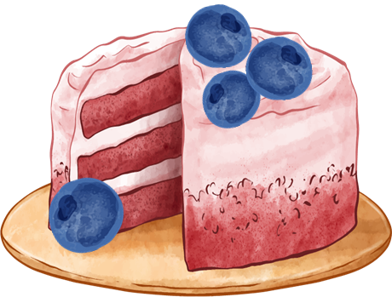
2
Từ nào sau đây là từ chỉ
màu sắc của sự vật?
A
Vườn rau
B
Xanh mơn mởn

Slide 11
3
Dấu phẩy trong câu nào sau đây là hợp lí?
A
Cây hồng, cây cúc đua nhau khoe sắc khắp vườn.
B
Cây hồng cây cúc đua nhau khoe sắc khắp nơi.

Slide 12
3
Dấu phẩy trong câu nào sau đây là hợp lí?
A
Cây hồng, cây cúc đua nhau khoe sắc khắp vườn.
B
Cây

